Slide 1





CHÀO MỪNG CÁC EM ĐẾN VỚI BÀI HỌC NGÀY HÔM NAY!

Slide 2




TRÒ CHƠI “ĐỐ BẠN”
Luật chơi: Giáo viên gọi bắt đầu từ 1 em A xung phong.
Em A nói to một giờ trong ngày bất kì và chỉ nhanh vào em B bất kỳ.
Em B phải nói nhanh giờ đó theo cách khác.
Nếu em B nói đúng thì tiếp tục nói một giờ và chỉ vào em C.
Nếu em B nói sai thì phải nhảy lò cò một vòng từ chỗ của mình lên bảng.
Ví dụ: em A đọc “13 giờ còn gọi là mấy giờ”, em B sẽ trả lời: “13 giờ chiều hay 1 giờ chiều.”

Slide 3


BÀI 70:
LUYỆN TẬP CHUNG

Slide 4
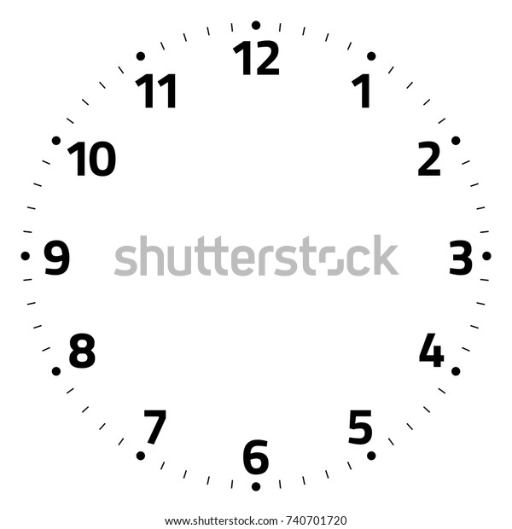
Bài 1:
Các em đọc các câu mô tả tình huống liên quan đến thời gian, quan sát đồng hồ rồi chọn đồng hồ thích hợp với mỗi câu.
A.
B.
Em giúp mẹ nấu cơm lúc 5 giờ chiều.
Em đang học ở trường lúc 9 giờ 30 phút sáng.
Cả nhà em ăn cơm lúc 18 giờ 15 phút.
Em đi ngủ lúc 21 giờ
C.
D.
18 : 15
17:00

Slide 5
a. Em giúp mẹ nấu cơm lúc 5 giờ chiều.
c. Cả nhà em ăn cơm lúc 18 giờ 15 phút.
17:00
C.
18:15
D.
b. Em đang học ở trường lúc 9 giờ 30 phút sáng.
d. Em đi ngủ lúc 21 giờ
A.
B.

Slide 6
Các em hãy chia sẻ việc em thường làm tại các thời điểm đó:
A.
C.
18 : 15
18 giờ 15 phút.
21 giờ
9 giờ 30 phút sáng.
5 giờ chiều.
B.
D.
17:00

Slide 7



Bài 2:
Các em đọc thông tin dưới đây, nói cho bạn nghe về giờ liên quan đến các địa điểm. Sau đó, quan sát đồng hồ, chọn câu đúng, câu sai và giải thích.
Vào học: 7 giờ 30 phút
Giờ làm việc
8:00 – 12:00
13:00 – 16:30
Đi học đúng giờ
Đi học muộn giờ
Ngân hàng mở cửa
Ngân hàng đóng cửa

Slide 8
Tranh 2: Đồng hồ chỉ 10 giờ 15 phút
Ngân hàng mở cửa. (Đúng)
Ngân hàng đóng cửa. (Sai)
Vào học: 7 giờ 30 phút
Đi học đúng giờ
Đi học muộn giờ
Giờ làm việc
8:00 – 12:00
13:00 – 16:30
Tranh 1: Đồng hồ chỉ 8 giờ 30 phút
Đi học đúng giờ. (Sai)
Đi học muộn giờ. (Đúng)
Ngân hàng mở cửa
Ngân hàng đóng cửa

Slide 9
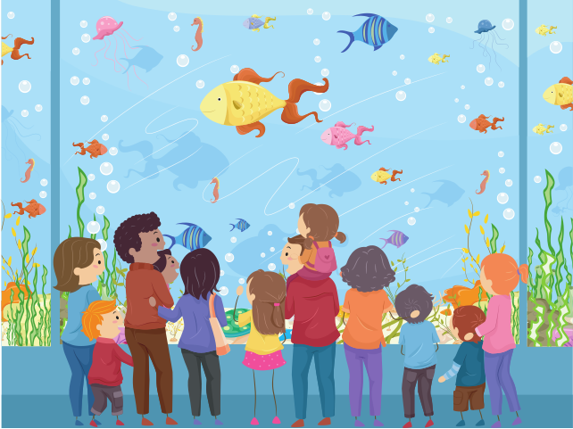
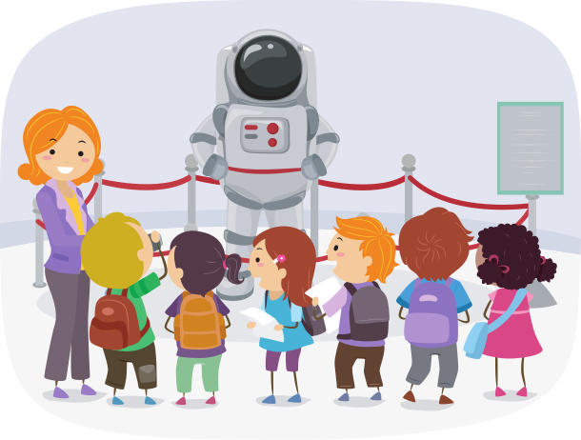
Các em đọc thông tin dưới đây, nói cho bạn nghe về giờ liên quan đến các địa điểm. Sau đó, quan sát đồng hồ, chọn câu đúng, câu sai và giải thích.
Giờ làm việc
9:15 – 11:00
15:30 – 21:30
Giờ làm việc
8:30 – 11:30
14:00 – 22:15
Thủy cung mở cửa
Thủy cung đóng cửa
Bảo tàng mở cửa
Bảo tàng đóng cửa

Slide 10
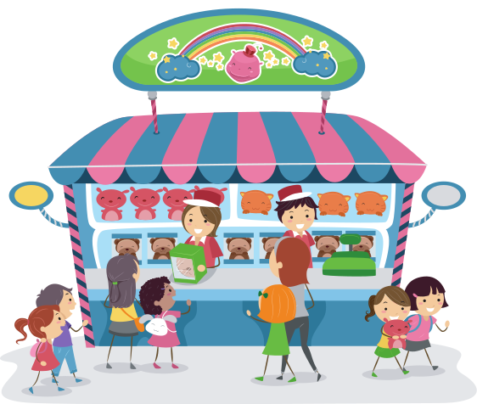
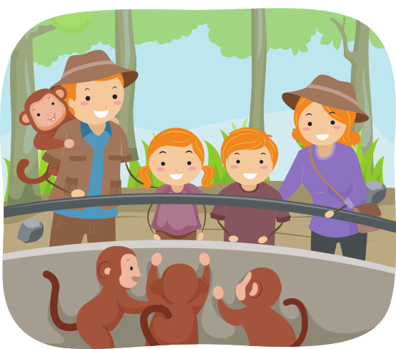
Các em đọc thông tin dưới đây, nói cho bạn nghe về giờ liên quan đến các địa điểm. Sau đó, quan sát đồng hồ, chọn câu đúng, câu sai và giải thích.
Giờ làm việc
7:30 – 21:15
Giờ làm việc
9:15 – 13:30
17:15 – 22:00
Cửa hàng gấu bông mở cửa
Cửa hàng gấu bông đóng cửa
Sở thú mở cửa
Sở thú đóng cửa

Slide 11
Tranh 4: Đồng hồ chỉ 10 giờ 30 phút
Bảo tàng mở cửa. (Đúng)
Bảo tàng đóng cửa. (Sai)
Giờ làm việc
8:30 – 11:30
14:00 – 22:15
Thủy cung mở cửa
Thủy cung đóng cửa
Giờ làm việc
9:15 – 11:00
15:30 – 21:30
Tranh 3: Đồng hồ chỉ 11 giờ
Thủy cung mở cửa. (Sai)
Thủy cung đóng cửa. (Đúng)
Bảo tàng mở cửa
Bảo tàng đóng cửa

Slide 12
Tranh 6: Đồng hồ chỉ 9 giờ 30 phút
Sở thú mở cửa. (Đúng)
Sở thú đóng cửa. (Sai)
Giờ làm việc
9:15 – 13:30
17:15 – 22:00
Cửa hàng gấu bông mở cửa
Cửa hàng gấu bông đóng cửa
Giờ làm việc
7:30 – 22:00
Tranh 5: Đồng hồ chỉ 3 giờ
Cửa hàng gấu bông mở cửa. (Sai)
Cửa hàng gấu bông đóng cửa. (Đúng)
Sở thú mở cửa
Sở thú đóng cửa

Slide 13

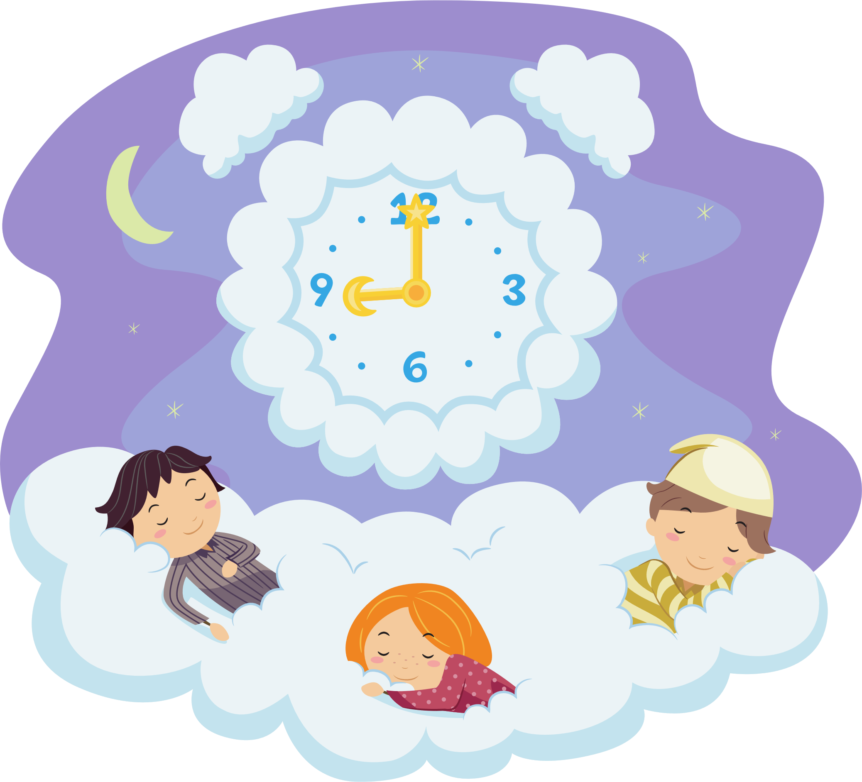



Bài 3: Thực hiện theo cặp
Các em hãy quay kim trên mặt đồng hồ để đồng hồ chỉ đúng giờ theo yêu cầu trong SGK và đọc giờ. Sau đó, hai bạn cùng bàn sẽ kiểm tra xem cả hai đã quay đúng và đọc giờ đúng chưa.
2 giờ rưỡi, 9 giờ 15 phút, 10 giờ, 11 giờ 30 phút.
13 giờ, 17 giờ 15 phút, 21 giờ 30 phút, 24 giờ.

Slide 14
a.
2 giờ rưỡi
9 giờ 15 phút
10 giờ
11 giờ 30 phút

Slide 15
b.
13 giờ
17 giờ 15 phút
21 giờ 30 phút
24 giờ

Slide 16

Bài 4: Trả lời theo cặp
Các em hãy xem tờ lịch tháng 12 và trả lời các câu hỏi sau:
THÁNG 6
Thứ Hai | Thứ Ba | Thứ Tư | Thứ Năm | Thứ Sáu | Thứ Bảy | Chủ nhật
 |  |  | 1 | 2 | 3 | 4
5 | 6 | 7 | 8 | 9 | 10 | 11
12 | 13 | 14 | 15 | 16 | 17 | 18
19 | 20 | 21 | 22 | 23 | 24 | 25
26 | 27 | 28 | 29 | 30 | 31
Tháng 12 có bao nhiêu ngày?
Sinh nhật Liên ngày 23 tháng 12 vào thứ mấy?
Liên khoe với bạn: “Còn đúng 5 ngày nữa là đến sinh nhật của mình”. Hỏi lúc Liên nói là thứ mấy, ngày bao nhiêu?

Slide 17
Bài 4: Trả lời theo cặp
Các em hãy xem tờ lịch tháng 12 và trả lời các câu hỏi sau:
THÁNG 6
Thứ Hai | Thứ Ba | Thứ Tư | Thứ Năm | Thứ Sáu | Thứ Bảy | Chủ nhật
 |  |  | 1 | 2 | 3 | 4
5 | 6 | 7 | 8 | 9 | 10 | 11
12 | 13 | 14 | 15 | 16 | 17 | 18
19 | 20 | 21 | 22 | 23 | 24 | 25
26 | 27 | 28 | 29 | 30 | 31
Tháng 12 có 31 ngày.
Sinh nhật Liên ngày 23 tháng 12 vào thứ Sáu.
Liên khoe với bạn: “Còn đúng 5 ngày nữa là đến sinh nhật của mình”. Vậy lúc Liên nói là Chủ nhật ngày 18 tháng 12.

Slide 18

VẬN DỤNG
Bài 5: Các em hãy quan sát mảnh của tờ lịch và trả lời các câu hỏi:
THÁNG 8
Thứ Ba | Thứ Tư | Thứ Năm
2 | 3 | 4
9 | 10 | 11
16 | 17 | 18
23 | 24 | 25
Ngày 19 tháng 8 là thứ mấy?
Các ngày thứ Hai trong tháng là ngày bao nhiêu?
Các ngày thứ Bảy trong tháng là ngày bao nhiêu?

Slide 19
VẬN DỤNG
Bài 5: Các em hãy quan sát mảnh của tờ lịch và trả lời các câu hỏi:
THÁNG 8
Thứ Ba | Thứ Tư | Thứ Năm
2 | 3 | 4
9 | 10 | 11
16 | 17 | 18
23 | 24 | 25
Ngày 19 tháng 8 là thứ Sáu.
Các ngày thứ Hai trong tháng là ngày 1, 8, 15, 22.
Các ngày thứ Bảy trong tháng là ngày 6,13, 20, 27.

Slide 20
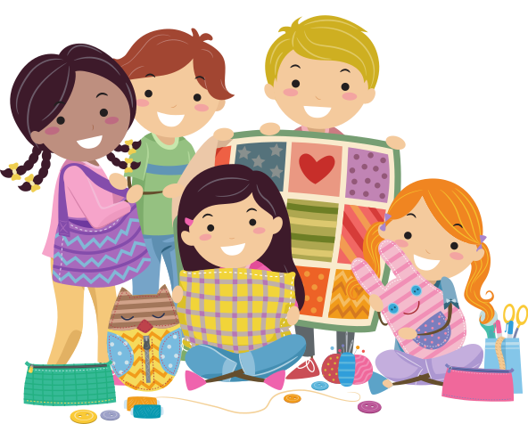

TRÒ CHƠI “ĐỐ VUI”

Slide 21
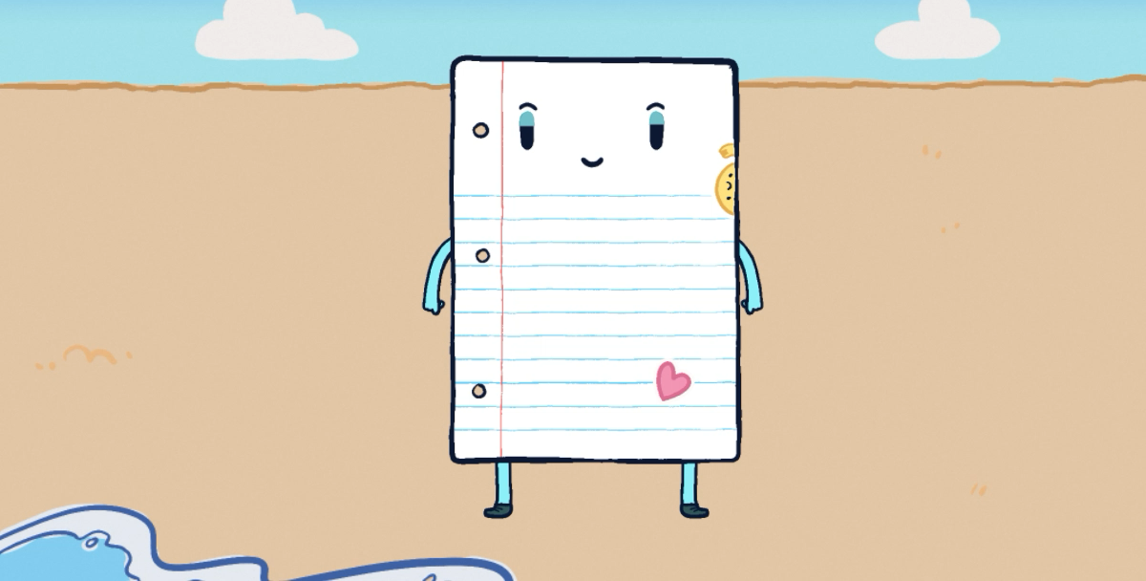

Slide 22
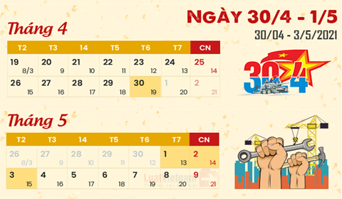


Ví dụ:
Ngày 30 tháng 4 vào thứ mấy?
Ngày 30 tháng 4 vào thứ Sáu.

Slide 23



HƯỚNG DẪN VỀ NHÀ
Hoàn thành các bài tập trong vở bài tập.
Đọc và chuẩn bị trước bài: Em ôn lại những gì đã học.

Slide 24
CẢM ƠN CÁC EM
ĐÃ LẮNG NGHE BÀI GIẢNG!

